Slide 1
Verifikačný nástroj pre UNITY
Autor: Filip Špaldoň
Školiteľ: doc. RNDr. Damas Gruska, PhD.

Slide 2
Cieľ
Cieľom práce je vytvoriť verifikačný nástroj podporujúci zápis, simuláciu a verifikáciu programov zapísaných v jazyku UNITY.

Slide 3
UNITY
Unbounded Nondeterministic Iterative Transformations
Autori sú K. Mani Chandy a Jayadev Misra z University of Texas
V knižke Parallel Program Design – A Foundation bol jazyk UNITY navrhnutý aj popísaný týmito autormi.

Slide 4
Základné črty UNITY
Nedeterminizmus
Absencia control-flow
Synchrónnosť a asynchrónnosť
Stavy a priradenia
Nekonečné vykonávanie

Slide 5
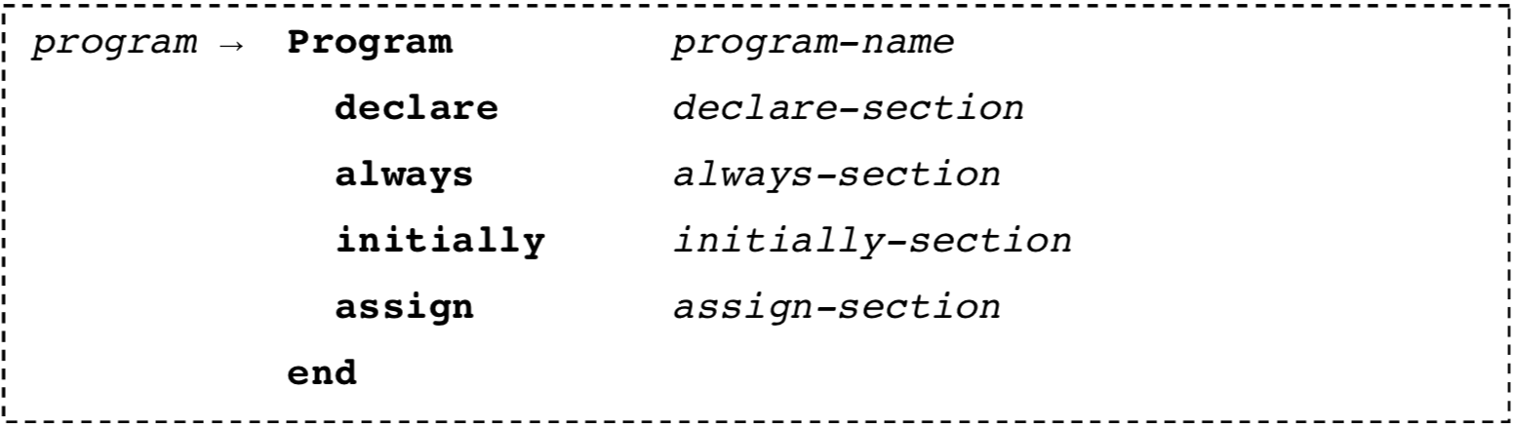
Štruktúra programov
Program-name je ľubovoľný textový reťazec. Kľúčové slovo sekcie môže byť vynechané ak je daná sekcia prázdna.

Slide 6
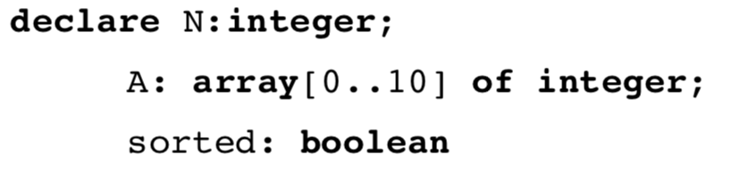
Declare-section
Menuje premenné použité v programe a ich typy.
Podobné deklarovanie ako v Pascale

Slide 7
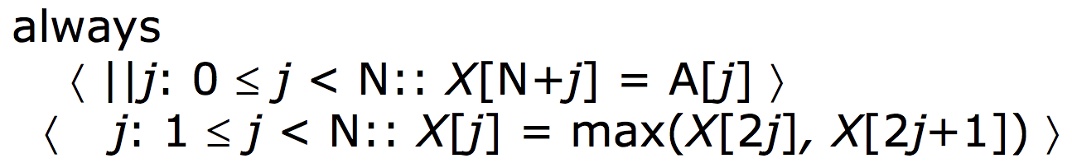
Always-section
Toto je miesto kde sa definujú isté premenné ako funkcie iných premenných.
Sekcia always nie je pre UNITY program nutne potrebná.

Slide 8
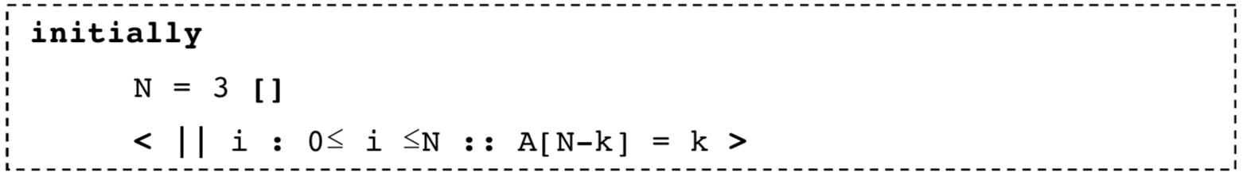
Initially-section
Používa sa na definovanie počiatočných hodnôt niektorých premenných.
Premenné, ktoré nie sú inicializované majú ľubovoľnú počiatočnú hodnotu.

Slide 9
Assing-section
Obsahuje množinu priraďovacích príkazov
Assignment statements:

Slide 10
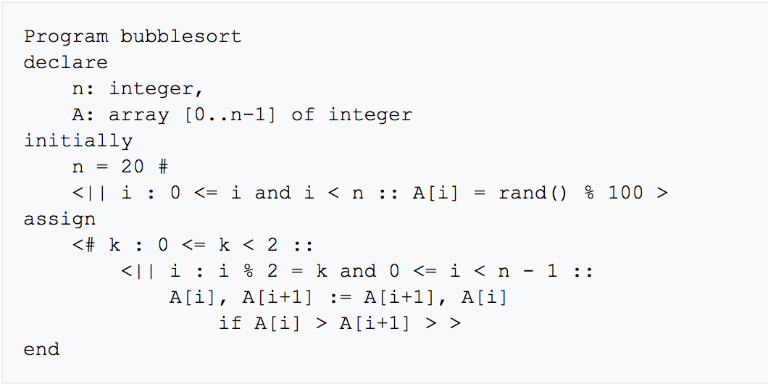
Ukážka programu

Slide 11
Plán práce 1/2
Naštudovanie literatúry
Jazyk UNITY
Paralelizmus
Nedeterministické algoritmy
Aplikácia:
Implementácia GUI pre aplikáciu - code editor
Prvá verzia bude textový editor, ktorý dokáže uložiť alebo načítať súbor
Finálna verzia dokáže syntakticky kontrolovať napísaný program a vykonať ho
Implementácia interpretera:
Analýza vstupu
Lexikálny analyzátor (slová, čísla, symboly) -
funkcia, ktorá bude text rozbíjať na komplexné časti kódu
Kontrola syntaxe

Slide 12
Plán práce 2/2
Syntaktický analyzátor -
funkcia, ktorá bude detegovať chyby
Deklarovanie premenných
Inicializácia premenných
Pevný bod - FP
Finálny interpreter možný vykonávať algoritmus v jazyku UNITY
Vyriešenie nedeterministického algoritmu
Samotné vykonanie vstupu - donekonečna

Slide 13
Aplikácia
Programovací jazyk - Python
GUI zabezpečí modul - PyQt5
Knižnice: os, re, pyqt5, random, thread
Knižnice, ktoré zabezpečia analýzu vstupu a kontrolu syntaxu budú prevažne vlastné

Slide 14
Literatúra
A UNITY - Style Programming Logic for a Shared Dataspace Language - H. Conrad Cunningham and Gruia-Catalin Roman - 1989
Mechanizing UNITY in Isabelle - Lawrence C. Paulson - 2000
Existujúca práca - Interpreter UNITY - Michal Šuster - 2006

Slide 15
Ďakujem za pozornosť

